Slide 1
Тестовое задание: Анализ объёма операций по исполнителям
Позиция:
Стажёр-аналитик
Выполнила:
Солодовникова София Олеговна

Slide 2
Алгоритм 1. Группировка и агрегация
Сгруппировать исходные данные в сводной таблице по паре ID исполнителя + Код подразделения
Посчитать количество документов для каждой пары
Для каждого исполнителя найти максимальное количество документов среди всех подразделений
Отфильтровать строки с максимальным количеством
Рассчитать долю документов в общем количестве
При равенстве максимумов выбрать подразделение, идущее первым по алфавиту

Slide 3
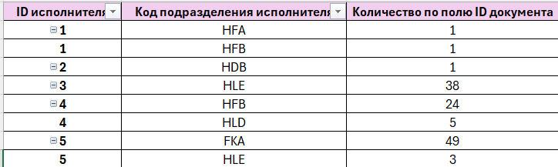
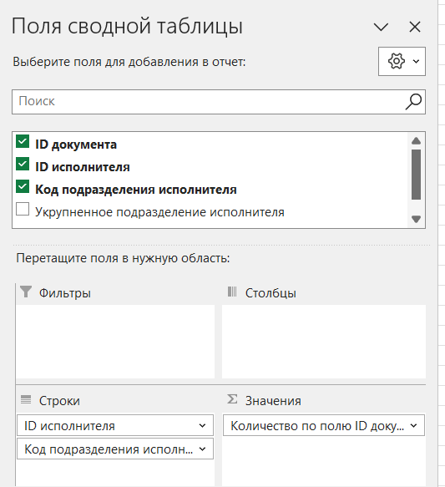
Реализация алгоритма 1 (Excel)
Данные сгруппированы в сводной таблице в разрезе исполнителей и подразделений. Подсчитано количество документов для каждой пары.

Slide 4
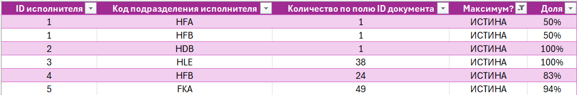
Реализация алгоритма 1 (Excel)
Для каждой строки найден максимум по исполнителю с помощью формулы МАКСЕСЛИ
Рассчитана доля
Отфильтрована только ИСТИНА — это и есть подразделения с наибольшим объёмом

Slide 5
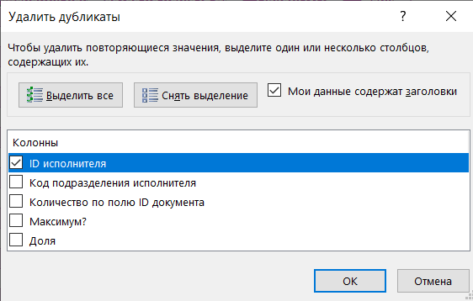
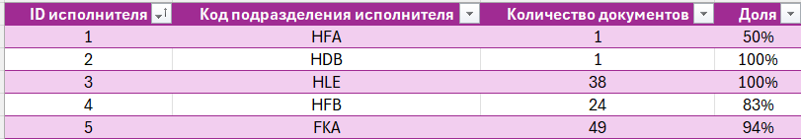
Реализация алгоритма 1 (Excel)
Чтобы для каждого исполнителя осталась одна строка удаляю дубликаты
В данных встречались исполнители, у которых несколько подразделений с одинаковыми значениями => некоторые доли одинаково составляли 50%.
При обработке я учитывала случаи равенства макс. значений – логика отбора не искажает результат. Исходные данные сохранены на отдельном листе без изменений. Все преобразования, включая удаление дубликатов, выполнены на промежуточных листах с агрегированными данными.
Первые 5 строк итоговой таблицы

Slide 6
Алгоритм 2. Сортировка и выбор первого
Сгруппировать данные и подсчитать количество
Отсортировать полученную таблицу: сначала по возрастанию ID исполнителя, затем по убыванию количество документов
Для подразделения оставить только первую строку, так как она будет содержать максимум
Рассчитать долю

Slide 7
Алгоритм 3. Оконные функции (SQL)
Сгруппировать данные и подсчитать количество
Применить функцию ROW_NUMBER(), так как по условию задачи требуется один код подразделения для каждого исполнителя
Применить группировку PARTITION BY по ID исполнителя и сортировку по убыванию количества
Оставить строки с рангом 1
Рассчитать долю (отношение количества документов в топ-подразделении к общему количеству документов исполнителя, умноженное на 100%)

Slide 8
Итог
Я рассмотрела три подхода. Среди них с технической точки зрения самый эффективный – алгоритм 3 (Оконные функции), так как он сокращает время обработки на больших данных. Думаю, что для данного объёма данных всё же этот метод избыточен.
Выбор реализации 1 алгоритма через Excel обусловлен удобством для проверки и демонстрацией логики.

